Slide 1

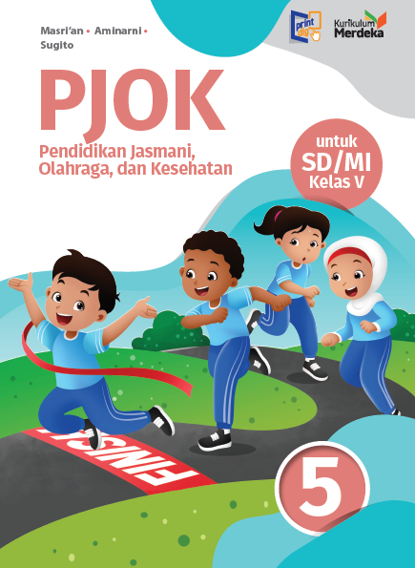
MEDIA MENGAJAR
Pendidikan Jasmani, Olahraga, dan Kesehatan
UNTUK SD/MI KELAS 5

Slide 2
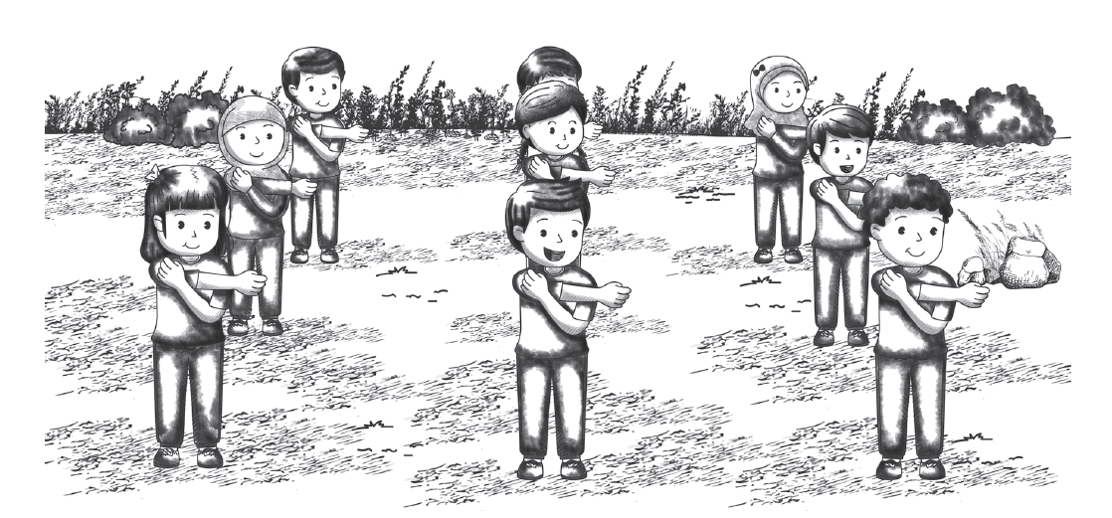
Bab
GERAK BERIRAMA (SKJ Pelajar 2021)
7
Tujuan Pembelajaran
Setelah mempelajari materi pada bab ini, peserta didik diharapkan dapat:
7.1 Menjelaskan gerakan pemanasan, gerakan inti, dan gerakan pendinginan dalam gerak berirama;
7.2 Mempraktikkan gerakan pemanasan, gerakan inti, dan gerakan pendinginan dalam gerak berirama.
Notes:
Jika terdapat gambar cantumkan sumber gambar dgn ukuran font 10pt

Slide 3

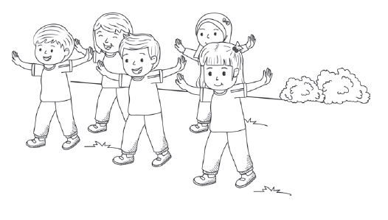
A. Gerak Pemanasan
Senam irama ada banyak macamnya, salah satunya adalah SKJ Pelajar 2021. SKJ adalah singkatan dari Senam Kesegaran Jasmani. Gerakan pemanasan merupakan gerakan pembuka dalam senam.

Slide 4
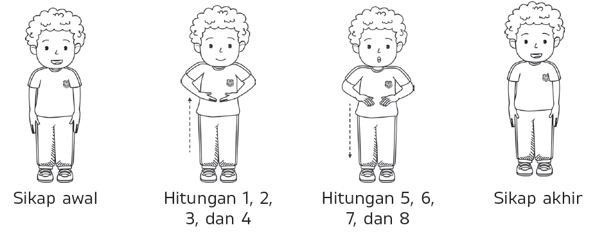
1. Gerakan pernapasan
Gerakan pernapasan dilakukan dengan cara menghirup udara sebanyak-banyaknya melalui hidung dan dikeluarkan melalui mulut.
Gerakan 1 × 8 pertama.

Slide 5
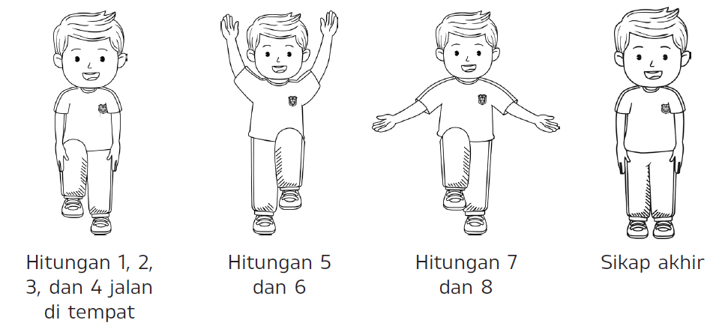
1. Gerakan pernapasan
Gerakan 1 × 8 kedua.

Slide 6
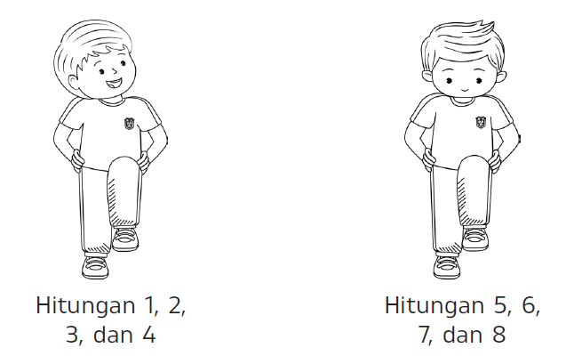
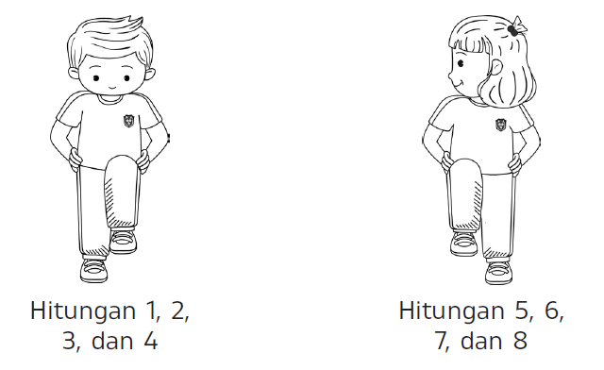
2. Gerakan kepala
Gerakan kepala bermanfaat untuk melemaskan otot-otot leher.
Gerakan 1 × 8 pertama.
Gerakan 1 × 8 kedua.

Slide 7
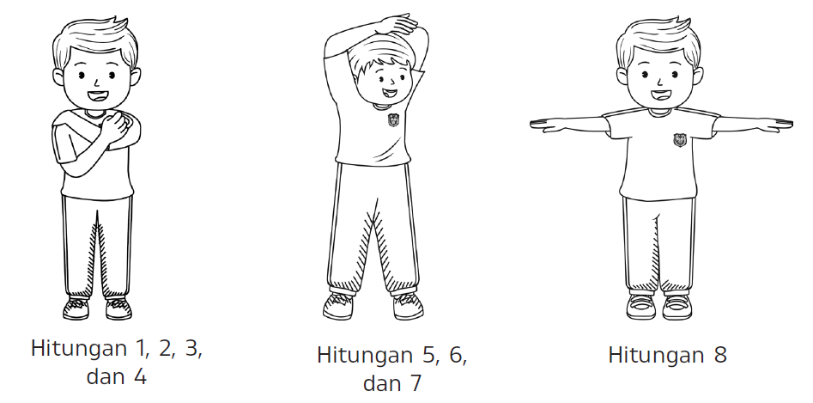
3. Gerakan bahu dan tangan
Gerakan bahu dan tangan dilakukan untuk melemaskan
otot-otot bahu dan tangan.
Gerakan 1 × 8 kedua sama dengan gerakan 1 × 8 pertama, tetapi dilakukan dengan kebalikan dari gerakan pertama.
Gerakan 1 × 8 pertama.

Slide 8
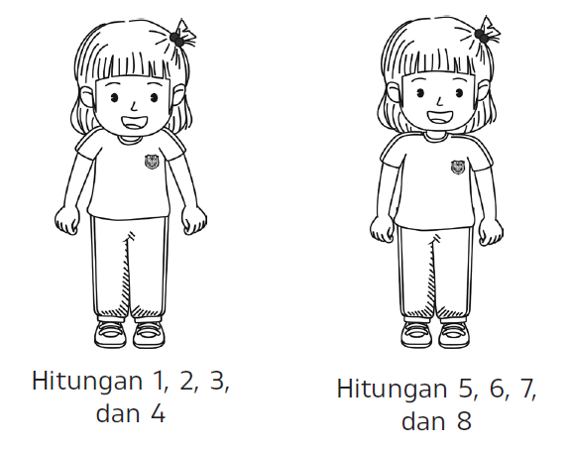
3. Gerakan bahu dan tangan
Gerakan 1 × 8 keempat sama dengan gerakan 1 × 8 ketiga, tetapi dilakukan dengan kebalikan dari gerakan ketiga.
Gerakan 1 × 8 ketiga.

Slide 9
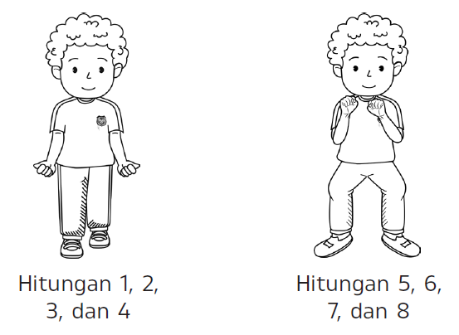
3. Gerakan bahu dan tangan
Gerakan 1 × 8 keenam sama dengan gerakan 1 × 8 kelima.
Gerakan 1 × 8 kelima.

Slide 10
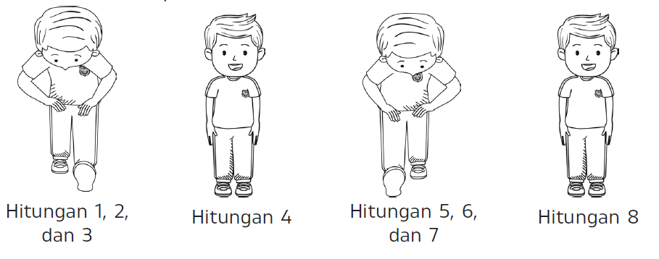
4. Gerakan kaki
Gerakan kaki dilakukan untuk penguluran otot-otot pada kaki.
Gerakan 1 × 8 pertama.

Slide 11
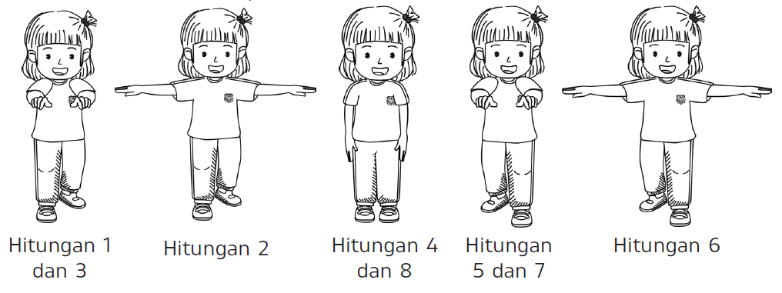
4. Gerakan kaki
Gerakan 1 × 8 kedua.

Slide 12
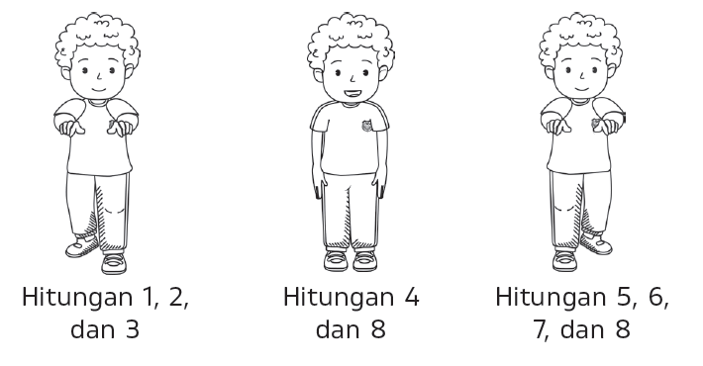
4. Gerakan kaki
Gerakan 1 × 8 ketiga.

Slide 13
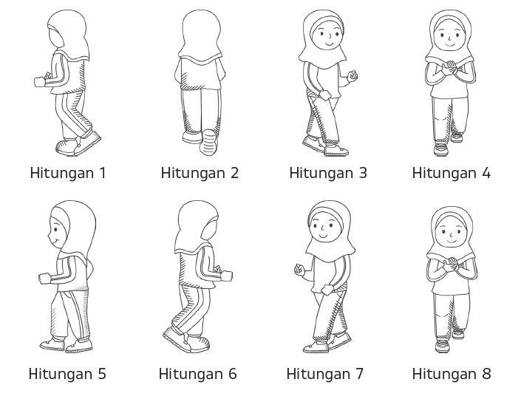
4. Gerakan kaki
Gerakan 1 × 8 keempat.

Slide 14
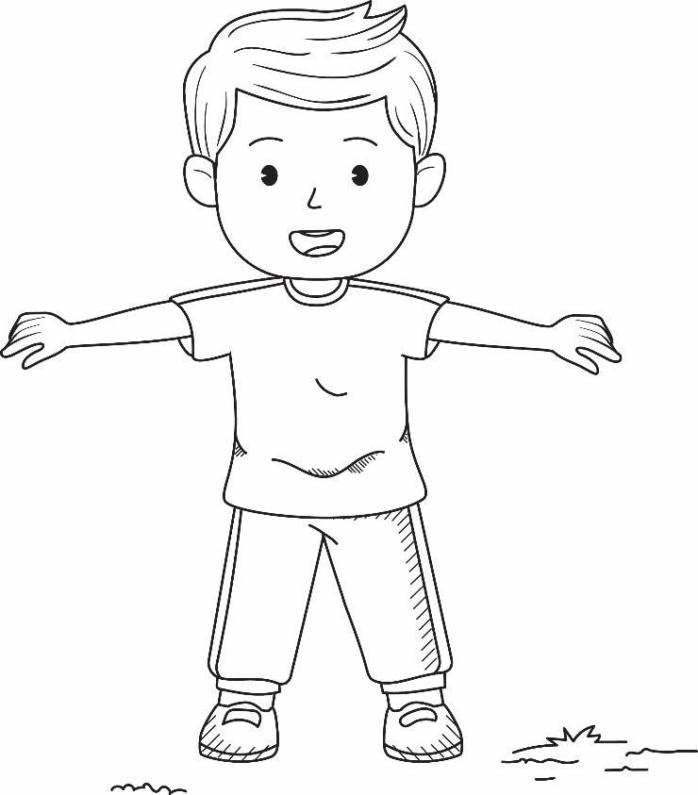
B. Gerakan Inti
Gerakan selanjutnya dalam SKJ Pelajar 2021 adalah gerakan inti.
Dalam SKJ Pelajar 2021 terdapat tiga gerakan yang masing-masing gerakan diulang sebanyak 2 × 8 hitungan.

Slide 15
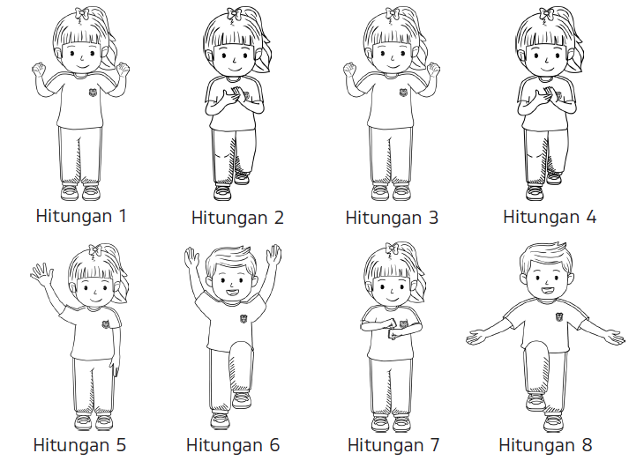
1. Gerakan Peralihan
a. Gerakan Peralihan 1
Gerakan peralihan 1 dilakukan sebanyak 2 × 8 hitungan.
Gerakan ini dilakukan sebelum gerakan inti 1.

Slide 16
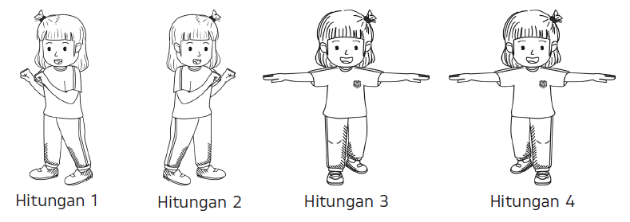
1. Gerakan Peralihan
b. Gerakan Peralihan 2
Gerakan peralihan 2 dilakukan sebanyak 2 × 8 hitungan. Gerakan ini dilakukan setelah melakukan gerakan inti 1, 2, dan 3.

Slide 17
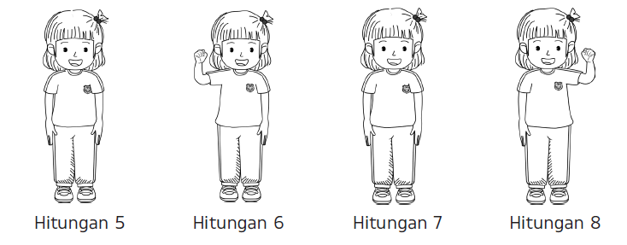
1. Gerakan Peralihan
b. Gerakan Peralihan 2

Slide 18
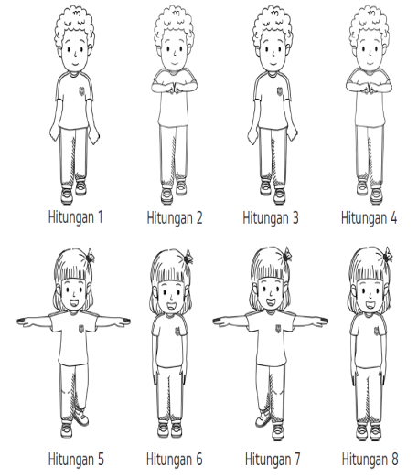
2. Gerakan Inti
a. Gerakan inti 1
Gerakan inti 1 dilakukan sebanyak 4 × 8 hitungan. Gerakan ini dilakukan setelah gerakan peralihan 1.
Gerakan hitungan 1 × 8 kedua mengulang gerakan 1 × 8 pertama.

Slide 19
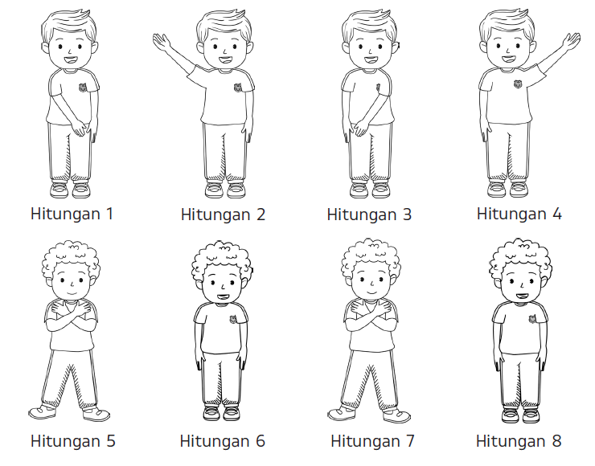
2. Gerakan Inti
b. Gerakan inti 2
Gerakan inti 1 dilakukan sebanyak 4 × 8 hitungan. Gerakan ini dilakukan setelah gerakan peralihan 1.
Gerakan hitungan 1 × 8 kedua mengulang gerakan 1 × 8 pertama.

Slide 20
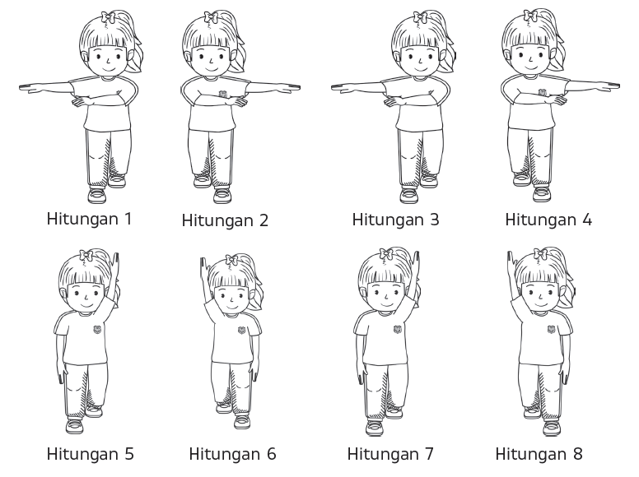
2. Gerakan Inti
c. Gerakan inti 3
Gerakan inti 3 dilakukan sebanyak 4 × 8 hitungan. Gerakan ini dilakukan setelah gerakan peralihan 3.
Gerakan hitungan 1 × 8 kedua mengulang gerakan 1 × 8 pertama.

Slide 21
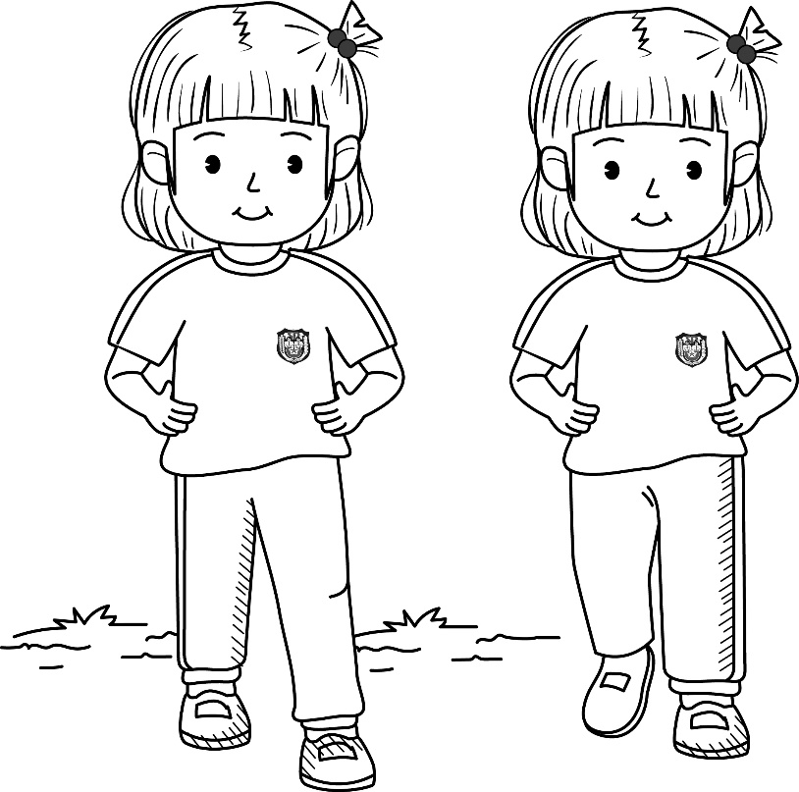
C. Gerakan Pendinginan
Gerakan pendinginan dilakukan setelah selesai melakukan gerakan inti. Gerakan pendinginan bermanfaat untuk menormalkan kondisi tubuh setelah melakukan gerakan inti. Gerakan pendinginan hampir sama dengan gerakan pemanasan.

